Slide 1
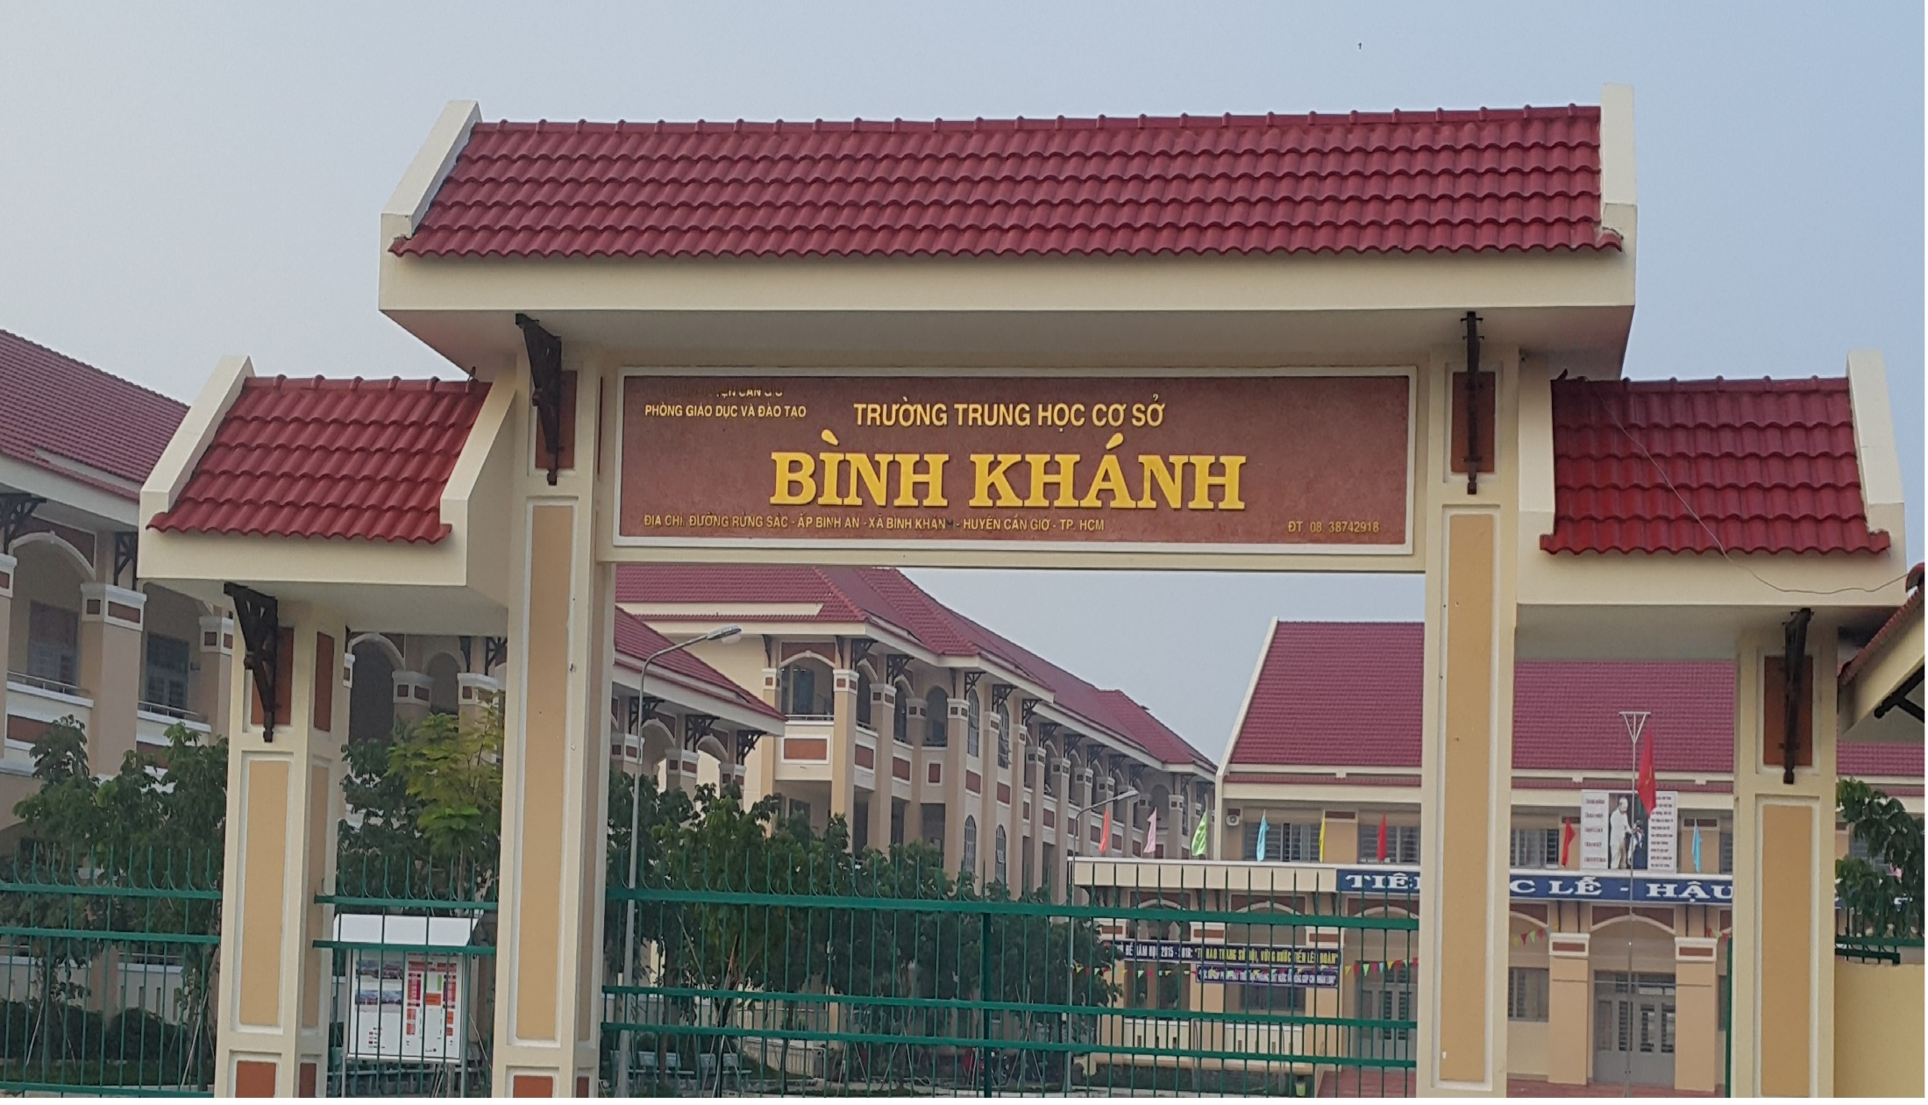
TIN HỌC LỚP 6

Slide 2
TIẾT 15
Bài 6. Thực hành
Sử dụng thư điện tử
1
Tạo tài khoản thư điện tử
2
Đăng nhập, soạn và gửi thư
3
Đọc, trả lời và chuyển tiếp thư
4
Đăng xuất hộp thư

Slide 3
1. Tạo tài khoản thư điện tử:
Để tạo tài khoản Gmail, các em thực hiện
như thế nào?
Để tạo tài khoản Gmail, các em thực hiện theo các bước
sau đây:
Bước 1: Truy cập trang www.mail.google.com
Bước 2: Nháy chuột vào nút tạo tài khoản.
Bước 3: Nhập xong nháy chuột vào nút Bước tiếp theo
Phía dưới.
Bước 4: Thực hiện các bước tiếp theo để tạo tài khoản
Lưu ý: Sau khi tạo xong tài khoản, em cần ghi nhớ tên hộp
thư và mật khẩu truy cập.

Slide 4
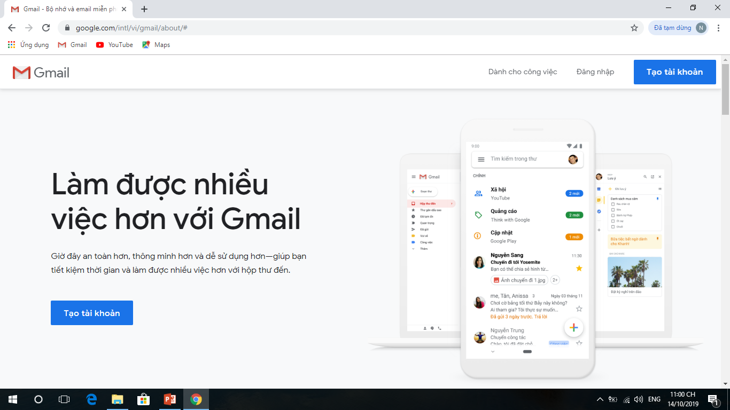
Bước 1:Truy cập trang www.mail.google.com
Nút đăng nhập
Nút tạo tài khoản

Slide 5
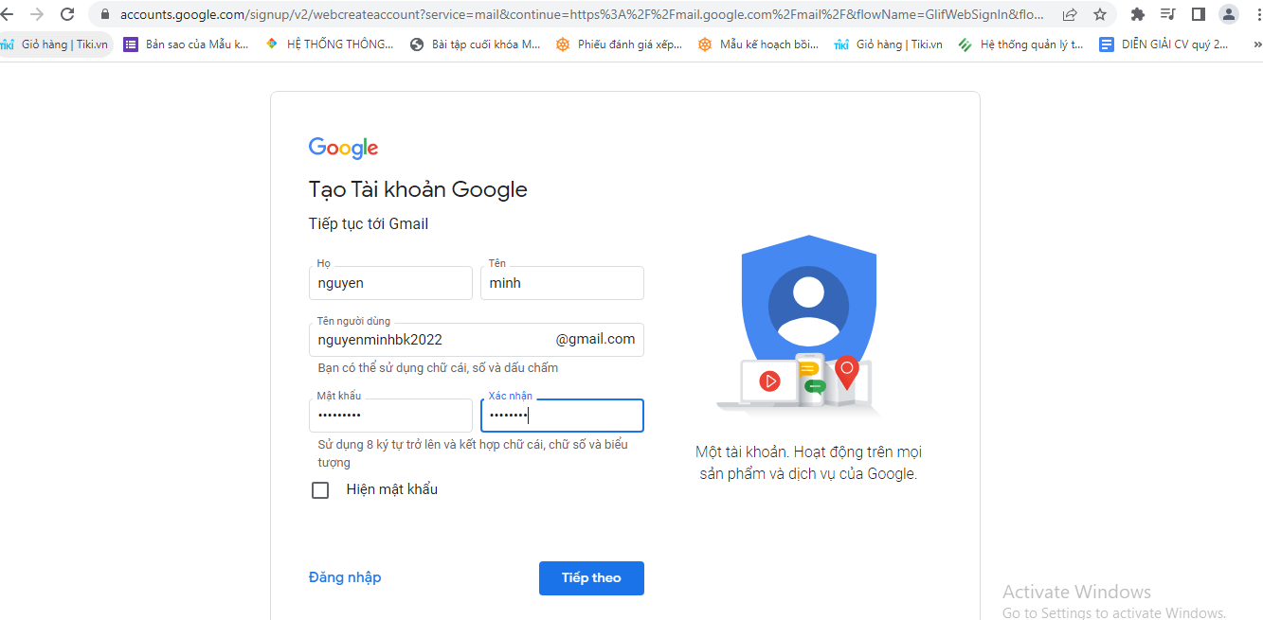
Bước 2: Nháy chuột vào nút tạo tài khoản.
Nhập tên
Chú ý: Mỗi địa chỉ thư
điện tử sẽ là duy nhất
trên phạm vi toàn cầu
Nhập Họ
Nhập mật khẩu
Nhập địa chỉ thư
điện tử
Nháy vào nút tiếp theo để tạo tài khoản

Slide 6
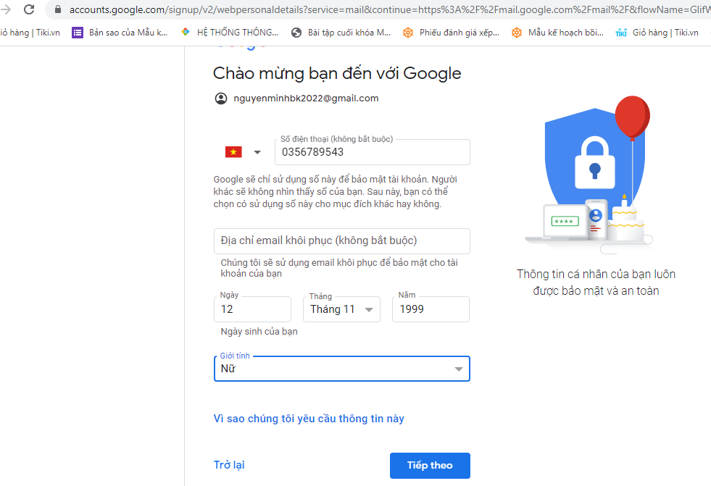
Bước 3: Nhập xong nháy chuột vào nút Tiếp theo
Để đảm bảo quá trình bảo mật và khôi phục tài khoản
Vậy vì sao chúng ta
phải nhập số điện thoại?
Nhập số điện
thoại
Địa chỉ mail
khôi phục
Nháy chuột vào nút tiếp theo để tiếp tục các bước tạo tài khoản

Slide 7
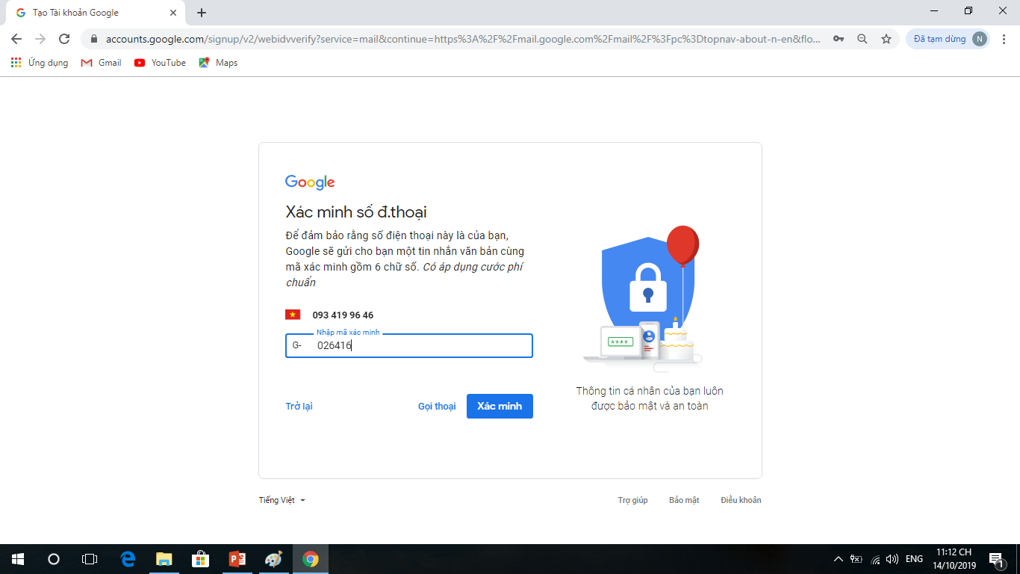
Bước 4:Thực hiện các bước tiếp theo của trang Web

Slide 8
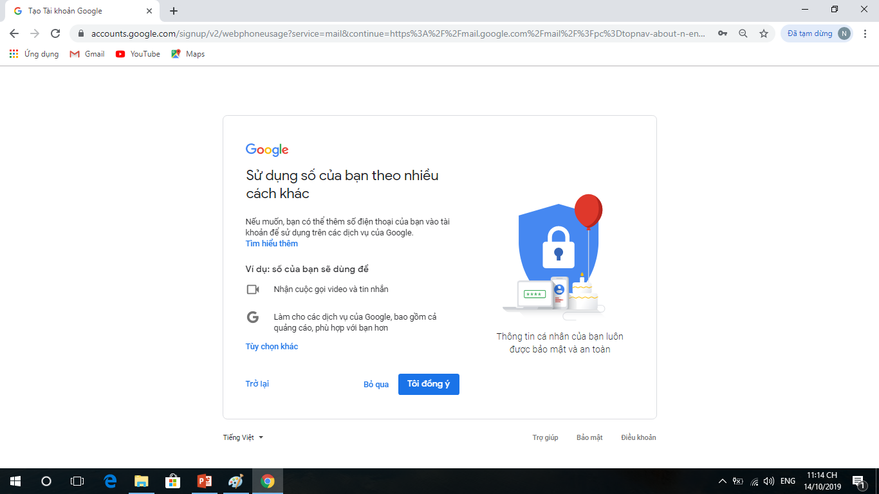
Chọn vào nút Tôi đồng ý để kết thúc quá trình tạo tài khoản

Slide 9
2. Đăng nhập, soạn và gửi thư
Để đăng nhập, và đọc thư các em thực hiện như
thế nào?
Để đăng nhập, các em thực hiện các bước sau:
Bước 1: Truy cập trang www.mail.google.com
Bước 2: Nhập địa chỉ thư và mật khẩu.
Bước 3: Nháy chuột trên tiêu đề thư để đọc.

Slide 10
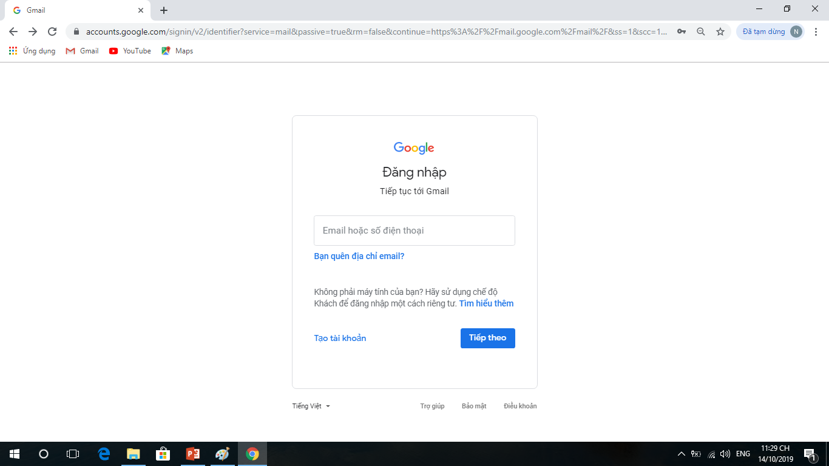
Bước 1:Truy cập trang www.mail.google.com

Slide 11
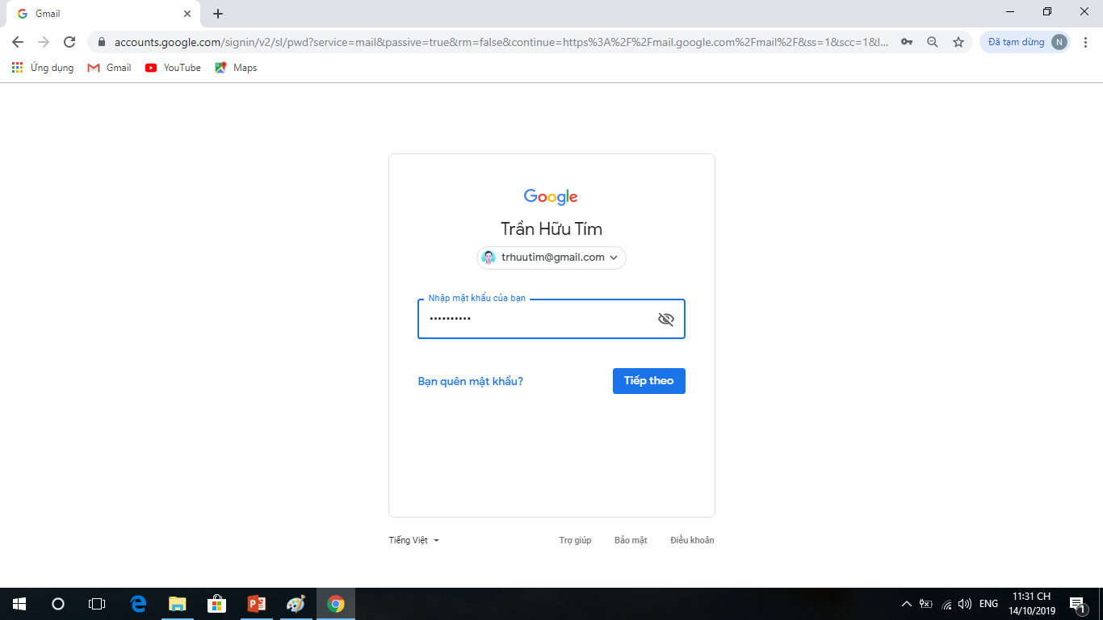
Bước 2:Nhập địa chỉ thư và mật khẩu
Nhập địa chỉ Mail cá nhân
Nhập mật khẩu
tài khoản

Slide 12
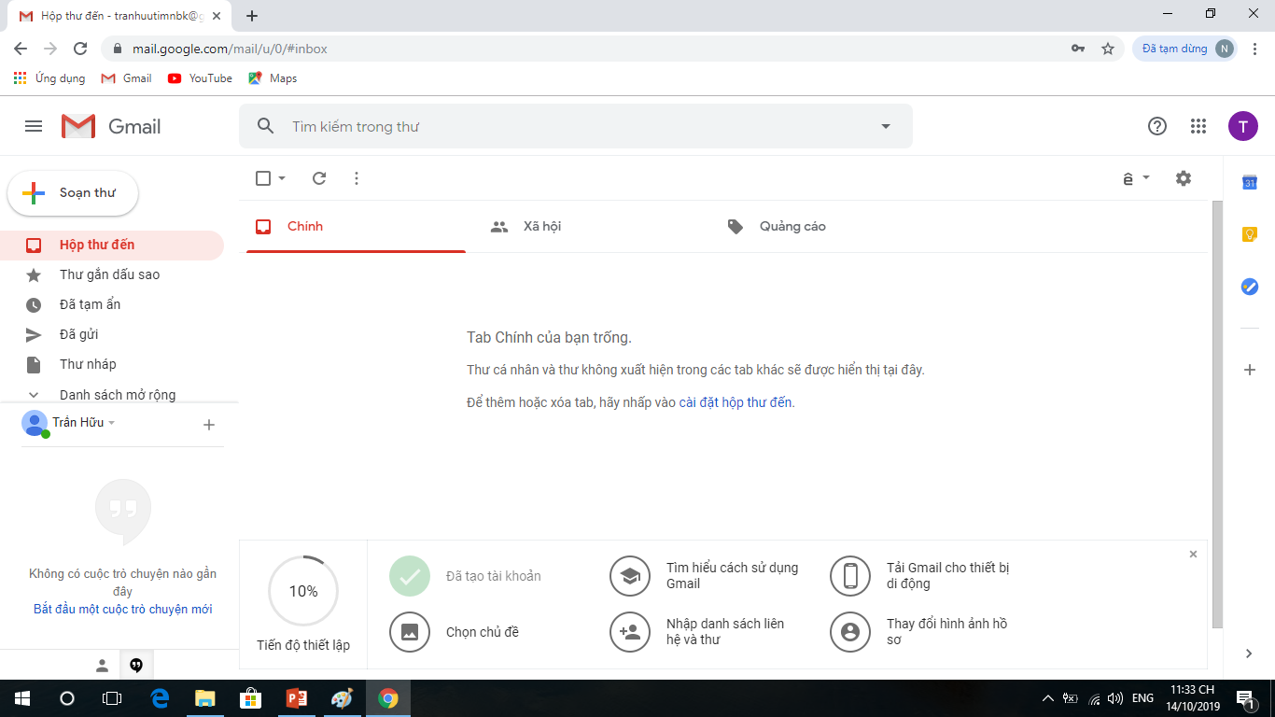
Bước 3:Nháy chuột trên thanh tiêu đề để đọc
Nháy chuột vào hộp thư đến
và chọn thư để đọc

Slide 13
2. Đăng nhập soạn và gửi thư điện tử
Để soạn và gửi thư, các em phải đăng nhập vào hộp thư
Bước 1: Chọn vào soạn thư
Bước 2: Chọn nút lệnh gửi

Slide 14
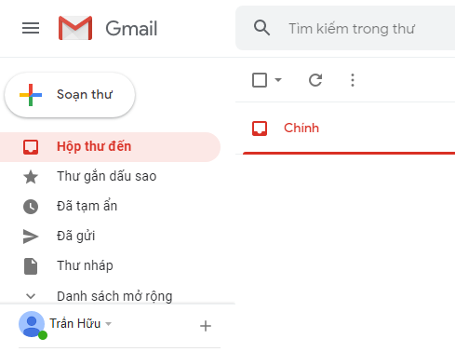
Bước 1: Chọn nút Soạn Thư
Chọn nút soạn thư

Slide 15
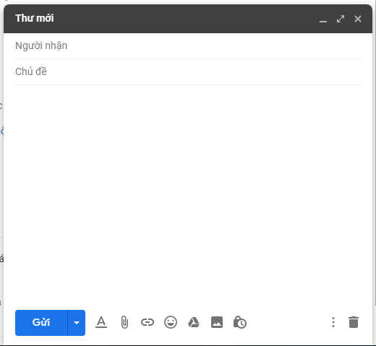
Địa chỉ người nhận
Tiêu đề thư
Khu vực soạn
thảo nội dung

Slide 16
Bước 2: Chọn nút gửi
Chọn nút Gửi để
gửi thư

Slide 17
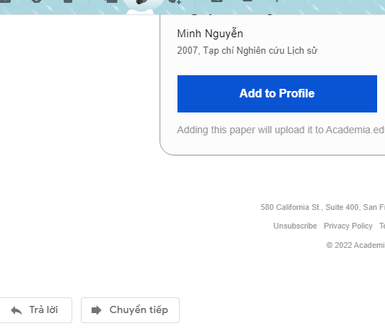
3. Đọc, trả lời và chuyển tiếp thư
Để trả lời thư các em chọn vào nút Trả lời hoặc
chuyển tiếp
Trả lời thư
Chuyển tiếp

Slide 19
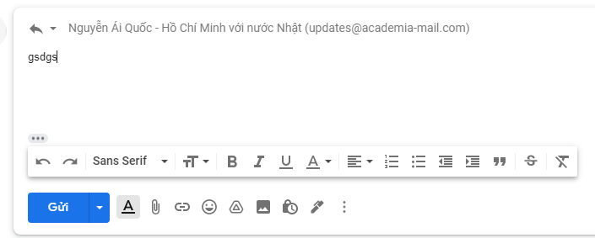
3. Đọc, trả lời và chuyển tiếp thư
Sau khi soạn xong, các em nhấn vào nút gửi để trả lời thư
Chọn nút Gửi để hoàn tất thao tác trả lời thư

Slide 20
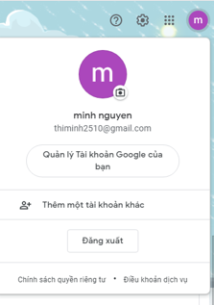
4. Đăng xuất hộp thư
Sau khi làm việc xong, các em
nhấn vào nút đăng xuất hộp thư
Chọn nút Đăng xuất để
hoàn tất thao tác đóng thư

Slide 21
Bài Thực Hành:
Các em hãy tạo một email là thiệp mời sinh hật của mình.
Sau đó gửi đến giáo viên và cho từng cá nhân trong lớp để mời tới dự sinh nhật.
sau đó gửi thư vào hộp thư có địa chỉ:
thiminh2510@gmail.com
Nội Dung Thư:
Chủ đề: Bài Thực Hành
Kính gửi!
Em tên là:……..
Học lớp 6/….
Kính gửi thư để xác nhận thực hành tạo hộp thư
thành công!

Slide 22
Bài Thực Hành:
Sau khi gửi thư về hộp thư
thiminh2510@gmail.com
Hệ thống Mail sẽ gửi thư xác nhận em đã gửi!
Các em tiếp tục trả lời thư trên: để hoàn tất bài
thực hành
Nội Dung Trả lời:
Xác nhận hoàn thành bài thực hành!

Slide 23
Chúc các em học tốt

